Slide 1

JavaScript
Bucles
Notes:
Dar refresh a la imagen homologando a la web.

Slide 2

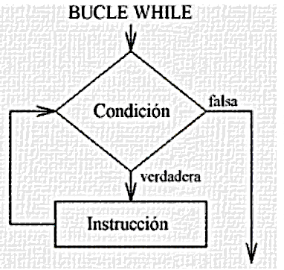
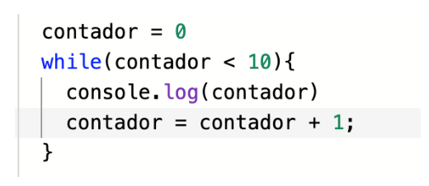
Bucles
while
Utilizado para ejecutar un bloque de código repetitivamente mientras la condición a evaluar siga siendo verdadera. Cuando la condición cambia a falsa, el bucle detiene su ejecución.

Slide 3

Bucles
while
Se define una evaluación de condición entre los paréntesis de while.
Se ejecutará el bloque de código siempre y cuando la condición evaluada sea verdadera. Si la condición no es verdadera, el bucle detiene su ejecución.
Se debe tener en cuenta que alguna vez la condición sea falsa, para que no crear un ciclo infinito, a menos que sea necesario

Slide 4
Bucles
while
Inicialización: contador=0
Condición de término: mientras contador sea menor a 10
Incremento: se le suma 1 a contador en cada iteración para evitar un ciclo infinito

Slide 5
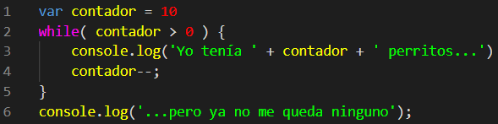
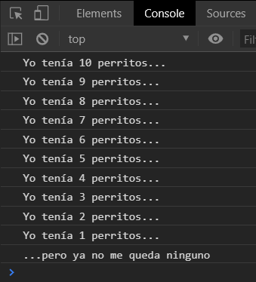
Bucles

Slide 6
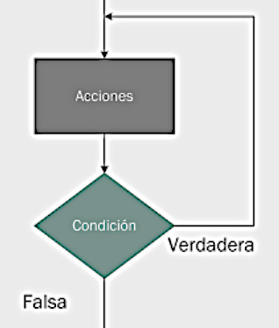
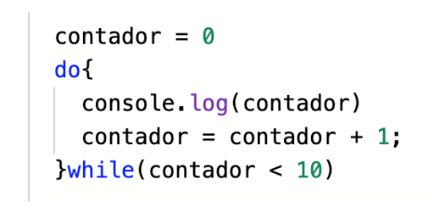
Bucles
do-while
Este bucle es muy similar a while. La diferencia radica en que el bloque de código se ejecuta antes de la evaluación de la condición del bucle.

Slide 7
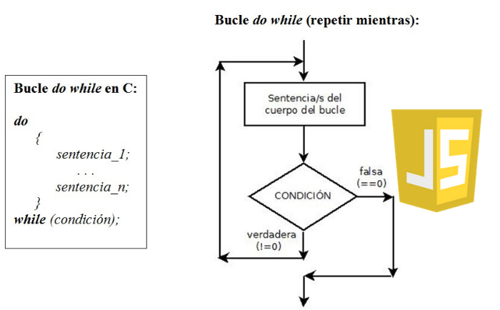
Bucles

Slide 8
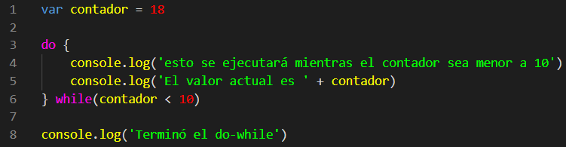
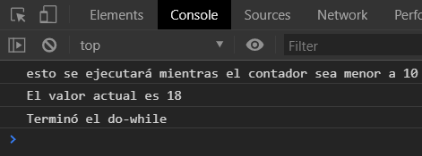
Bucles
Se ejecutará el bloque de código una vez a pesar de que la evaluación de la condición es falsa

Slide 9

WHILE
Actividad

Slide 10


